Slide 1
不完全情報ゲームにおける AIの調査
システム情報科学府 天野・伊東研究室
松田 真治
2020年1月25日(月)

Slide 2
目次
発表者の目標
研究背景
文献の紹介
文献1
文献2
文献3
今後の研究の方針
Notes:
目次色変える 素材

Slide 3
目次
発表者の目標
研究背景
文献の紹介
文献1
文献2
文献3
今後の研究の方針
Notes:
目次色変える 素材

Slide 4

発表者の目標
オンライン麻雀対戦サービス「天鳳」で人間相手に好成績を残すような麻雀AIを作成すること

Slide 5
天鳳とは
世界最大級の同時接続人数
卓に階級のようなものがある
鳳凰卓
特上卓
上級卓
一般卓
段位がある
試合の成績で昇級ポイントが増減
最高段位が天鳳位
到達者は18アカウント, 16人

Slide 6
天鳳とAIの相性の良さ
AIの参戦が認められている
爆打（東大, 6.5段）
NAGA（ドワンゴ, 6.5段）
Suphx（マイクロソフト, 8.7段）
牌譜（試合のゲームログ）が公開されていること
世界最大級のサービスであり, 牌譜のデータが膨大
卓を鳳凰卓に限定すると比較的水準の高い教師データを取得できる

Slide 7
目次
発表者の目標
研究背景
文献の紹介
文献1
文献2
文献3
今後の研究の方針
Notes:
目次色変える 素材

Slide 8
研究背景
完全情報ゲーム
不完全情報ゲーム
全てのプレイヤーに全ての状態・行動が与えられている
チェス
将棋
囲碁
全てのプレイヤーに全ての状態・行動が与えられていない
麻雀
ポーカー

Slide 9
ゲームAIの歴史
AIプログラムが
バックギャモンで
ブレイクスルー達成
DeepMindのAIが
囲碁のチャンピオンに勝利
MicrosoftのAIが
麻雀で好成績を残す
1956年
1992年
1997年
2016年
2017年
2020年
AIプログラムがチェッカーに適用
チェスAIがチェスの
世界チャンピオンに勝利
FacebookのAIが
テキサスホールデムポーカーで好成績を残す

Slide 10
目次
発表者の目標
研究背景
文献の紹介
文献1
文献2
文献3
今後の研究の方針

Slide 11
文献の紹介
不完全情報ゲームと機械学習を組み合わせるアイデア
文献1 Combining Deep Reinforcement Learning and Search for Imperfect-Information Games
実際の麻雀AIに使われているアイデア
文献2 Building a Computer Mahjong Player via Deep Convolutional Neural Networks
文献3 Suphx: Mastering Mahjong with Deep Reinforcement Learning

Slide 12
文献1
“Combining Deep Reinforcement Learning and Search for Imperfect-Information Games”
Noam Brown, Anton Bakhtin, Adam Lerer, Qucheng Gong.

Slide 13
概要
文献1
不完全情報ゲームに強化学習＋探索を適用するフレームワークであるReBeLを紹介する論文.
探索において通常のStatesではなく独自のPublic Belief Statesという概念を利用している．
不完全情報ゲームであるテキサスホールデムポーカーにおいて超人的な結果を残している．
Notes:
綴り

Slide 14
完全情報ゲームのAI
文献1
強化学習 ＋ 探索 が強力
AlphaGoもこの仕組み

Slide 15
文献1
木探索

Slide 16
文献1
不完全情報ゲームと探索の相性の悪さ
多くの不完全情報ゲームにおいて, 自分の最適戦略は対戦相手の戦略に影響される
木が一つに決まらない

Slide 17
文献1
じゃんけん例1
・・・・・・・・・・・
33%
33%
33%
33%
33%
33%

Slide 18
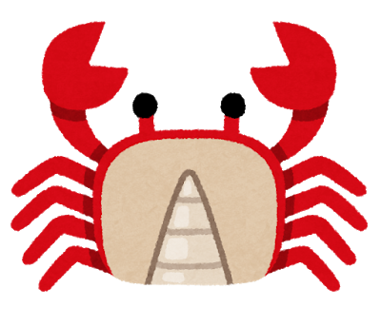
文献1
じゃんけん例2
・・・・・・・・・・・
0%
100%
0%
0%
100%
0%

Slide 19
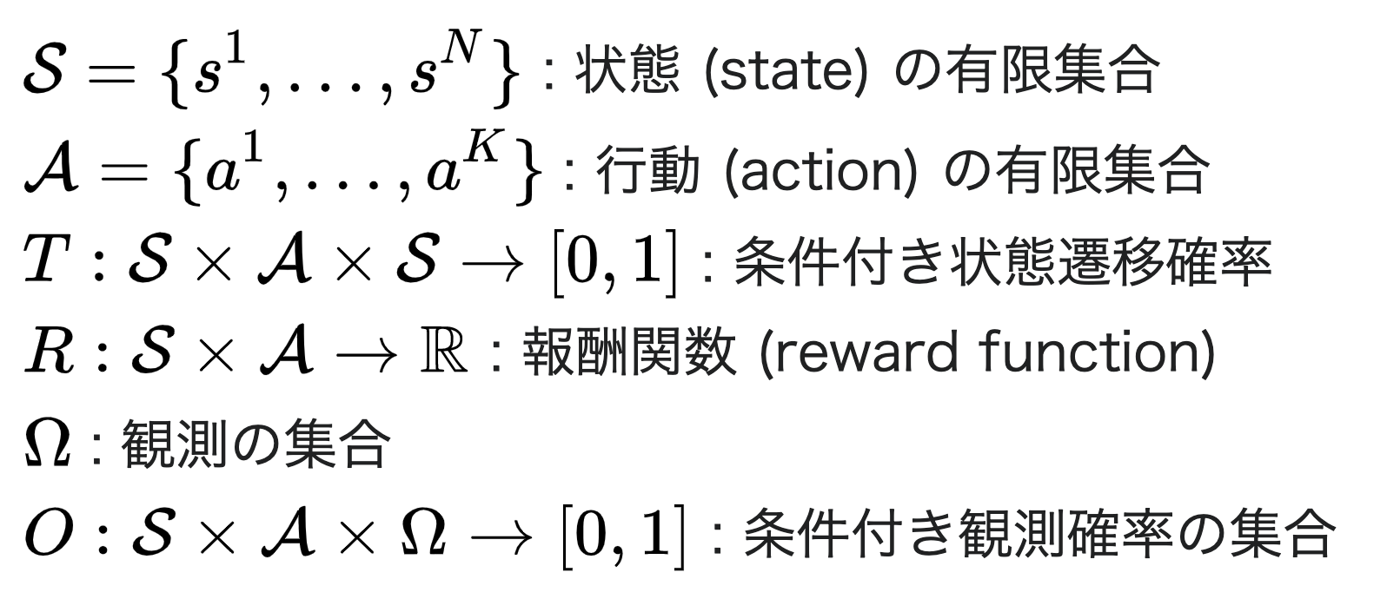
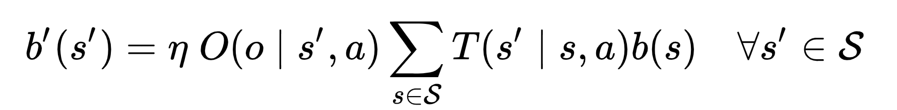
文献1
部分観測マルコフ決定過程

Slide 20
文献1
探索アルゴリズム
Counter Factual Regret Minimization
凸最適化問題を効率的に探索できる

Slide 21
文献1
結果
対戦相手 | SlumBot | Baby Tartanian8 | Local Best Response | Top Human
成績 | 45±5 | 9±4 | 881±94 | 165±69
Notes:
Dong Kim

Slide 22
文献2
“Building a Computer Mahjong Player via Deep Convolutional Neural Networks”
Shiqi Gao, Fuminori Okuya, Yoshihiro Kawahara, Yoshimasa Tsuruoka.

Slide 23
概要
文献2
CNNによる麻雀の教師あり学習に関する論文.
Data Plane Structureという画期的なデータ構造が紹介.
Data Plane StructureはCNNとの相性が良く，水上らの先行研究(2015)と比較して教師データとの選択の一致率をおよそ8.34%向上させることに成功した．

Slide 24
データ構造
文献2
水上らの先行研究(2015)
One-Hot Structure
本研究
Data Plane Structure

Slide 25









One Hot Structure
文献2
 | 1m | 2m | 3m | 4m | 5m | 6m | 7m | 8m | 9m
0 | 0 | 0 | 0 | 0 | 0 | 0 | 0 | 0 | 0
1 | 0 | 1 | 1 | 1 | 0 | 1 | 1 | 1 | 0
2 | 0 | 0 | 0 | 0 | 1 | 0 | 0 | 0 | 0
3 | 1 | 0 | 0 | 0 | 0 | 0 | 0 | 0 | 1
4 | 0 | 0 | 0 | 0 | 0 | 0 | 0 | 0 | 0

Slide 26
Data Plane Structure
文献2
 | 1m | 2m | 3m | 4m | 5m | 6m | 7m | 8m | 9m
1 | 1 | 1 | 1 | 1 | 1 | 1 | 1 | 1 | 1
2 | 1 | 0 | 0 | 0 | 1 | 0 | 0 | 0 | 1
3 | 1 | 0 | 0 | 0 | 0 | 0 | 0 | 0 | 1
4 | 0 | 0 | 0 | 0 | 0 | 0 | 0 | 0 | 0

Slide 27
Data Plane Structureの利点
文献2
様々な情報と比較しやすい
コードの拡張性が高い
データ空間を20%削減可能
 | 1m | 2m | 3m | 4m
0 | 0 | 0 | 0 | 0
1 | 0 | 1 | 1 | 1
2 | 0 | 0 | 0 | 0
3 | 1 | 0 | 0 | 0
4 | 0 | 0 | 0 | 0
 | 1m | 2m | 3m | 4m
1 | 1 | 1 | 1 | 1
2 | 1 | 0 | 0 | 0
3 | 1 | 0 | 0 | 0
4 | 0 | 0 | 0 | 0

Slide 28
モデル
文献2
作成するモデル
捨て牌選択
ポン選択
チー選択
カン選択
リーチ選択
和了宣言
各モデルはCNNを用いて学習
和了宣言モデルだけは, 和了れる時は必ず和了るという設定で手動で作成するモデル

Slide 29
モデル
文献2
モデル | # of class
捨て牌選択 | 34
ポン選択 | 2
チー選択 | 4
カン選択 | 2
リーチ選択 | 2
Notes:
14クラス分類もある

Slide 30
モデルの特徴
文献2
特徴 | # of planes
自分の手牌 | 1
赤5 | 1
捨て牌 | 4
副露牌 | 4
ドラ宣言牌 | 1
リーチ者 | 3
順位 | 4
場風 | 1
自風 | 1
過去1巡 | 13
過去2~6巡 | 各9

Slide 31
モデルの特徴
文献2
過去2~6順 (9 plane)
自分の手牌 (1)
捨て牌 (4)
副露牌 (4)
過去1順 (13 plane)
自分の手牌 (1)
捨て牌 (4)
副露牌 (4)
ドラ宣言牌 (1)
リーチ者 (3)

Slide 32
実験
文献2
2015年の鳳凰卓の牌譜
ルール : 四人麻雀, 東南戦, 赤あり, 喰いタンあり
2,135,331の異なる局面を抽出
ドロップアウト率は0.5
バッチサイズは256
CNNを用いる
プーリングは行わない
教師データとの一致率を計測
Notes:
10% 検証データセット
テストデータは上記と同様の制限で, 2014年の牌譜を使用

Slide 33
結果
文献2
モデル | 牌譜との一致率
捨て牌選択 | 70.44%
ポン選択 | 88.32%
チー選択 | 90.62%
リーチ選択 | 75.85%
水上らの先行研究と比較して, 全体で牌譜との一致精度が8.34%向上

Slide 34
文献3
“Suphx: Mastering Mahjong with Deep Reinforcement Learning”
Junjie Li, Sotetsu Koyamada, Qiwei Ye, Guoqing Liu, Chao Wang, Ruihan Yang

Slide 35
概要
文献3
麻雀AIにおける新たな手法の提案.
グローバルな視点で収支を予測するGlobal Reward Prediction
不完全情報ゲームに適したOracle Guidingという効率の良い学習アルゴリズム
麻雀に適したParametric Monte-Carlo Policy Adaptationという手法
本AIは実際に天鳳に参加しており，天鳳に参加している麻雀AIとしては初めての十段到達を達成している．

Slide 36
データ構造
文献3
文献2で紹介したData Plane Structureを採用

Slide 37
モデル
文献3
作成するモデル
捨て牌選択
ポン選択
チー選択
カン選択
リーチ選択
和了宣言
各モデルはCNNを用いて学習
和了宣言モデルだけは, 4着を確定させる和了だけは拒否し, それ以外は和了るように手動で作成したモデル

Slide 38

アイデア三本柱
文献3
Notes:
蟲柱 炎柱 水柱

Slide 39
アイデア三本柱
文献3
Global Reward
Prediction
Oracle
Guiding
Parametric
Monte-Carlo
Policy
Adaptation
Notes:
略称

Slide 40
アイデア三本柱
文献3
Global Reward
Prediction
Oracle
Guiding
Parametric
Monte-Carlo
Policy
Adaptation

Slide 41
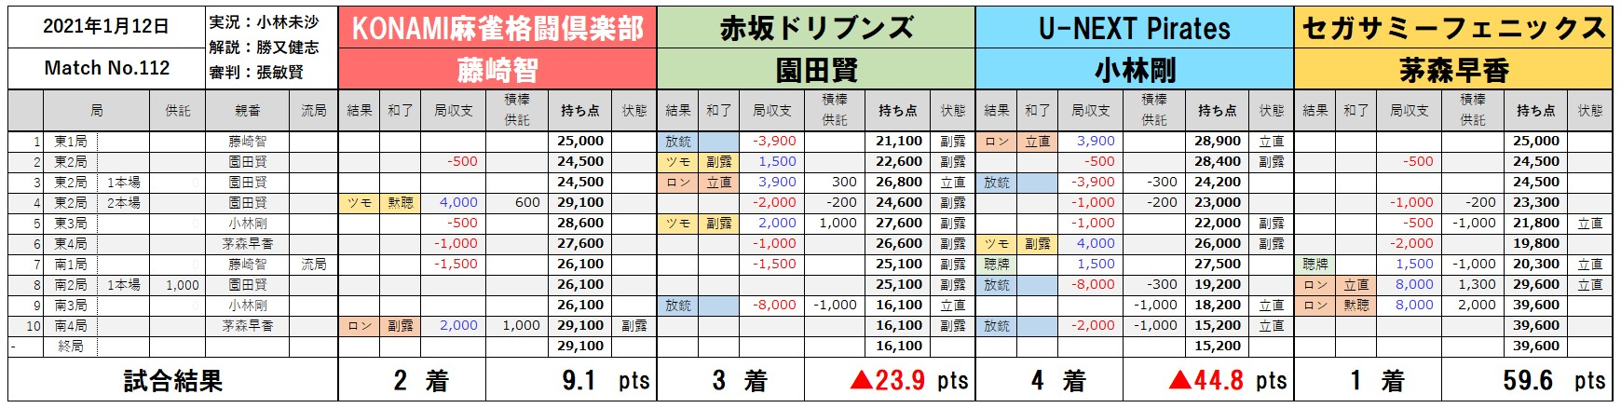
麻雀の進行
GRP
文献3
参照: Mリーグ成績速報（非公式）@mleague_results

Slide 42
天鳳の昇級ポイント
GRP
文献3
十段＆鳳凰卓
1着 | 2着 | 3着 | 4着
+60 | +30 | 0 | -120

Slide 43

ポイント状況による戦略の変化
GRP
文献3
和了れるのであれば
1000点でも和了ったほうがいいね
東2局
3位
30000点
4位
10000点
1000点を和了る意味があるか？
南3局
3位
30000点
4位
10000点

Slide 44
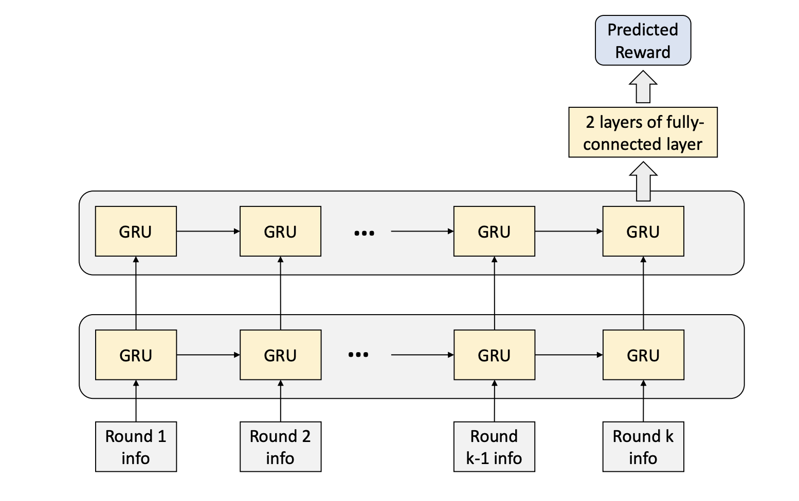
Global Reward Predictor
GRP
文献3
Notes:
GRUの解説

Slide 45
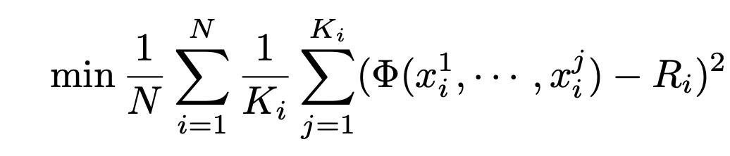
GRUの学習方法
GRP
文献3
Φ: Reward Predictor

Slide 46
アイデア三本柱
文献3
Global Reward
Prediction
Oracle
Guiding
Parametric
Monte-Carlo
Policy
Adaptation

Slide 47
麻雀と強化学習の相性の悪さ
OG
文献3
見える要素
自分の手牌
捨て牌
副露牌
ドラ表示牌
見えない要素
相手の手牌
山
裏ドラ, 槓ドラ
見えない要素が多くて強化学習の学習効率が悪い

Slide 48
Oracle Guiding
OG
文献3
Oracle = 神託・神の言葉
Notes:
いずれ本来のデータに戻る
学習率を徐々におとす
重み付けの変化が大きい場合は無視

Slide 49
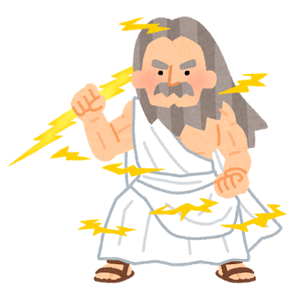

OG
文献3
カンしたーれ
ポアしろ
エル・カンターレ
ポンしろ

Slide 50
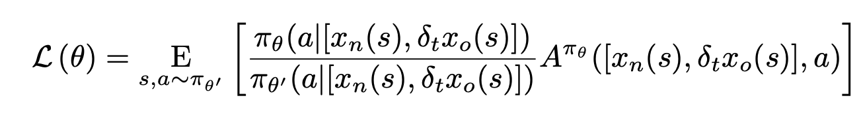
Oracle Guiding
OG
文献3
最初は神視点で, 強化学習を行う
徐々に神視点で見る要素を減らしていく
Notes:
いずれ本来のデータに戻る
学習率を徐々におとす
重み付けの変化が大きい場合は無視

Slide 51
学習初期
OG
文献3
見える要素
自分の手牌
捨て牌
副露牌
ドラ表示牌
見えない要素
相手の手牌
山
裏ドラ, 槓ドラ

Slide 52
学習中期
OG
文献3
見える要素
自分の手牌
捨て牌
副露牌
ドラ表示牌
見えない要素
相手の手牌
山
裏ドラ, 槓ドラ

Slide 53
学習末期
OG
文献3
見える要素
自分の手牌
捨て牌
副露牌
ドラ表示牌
見えない要素
相手の手牌
山
裏ドラ, 槓ドラ

Slide 54
アイデア三本柱
文献3
Global Reward
Prediction
Oracle
Guiding
Parametric
Monte-Carlo
Policy
Adaptation

Slide 55
麻雀と探索の相性の悪さ
pMCPA
文献3
囲碁AI
モンテカルロ木探索
麻雀はプレイの順序が定まっていないので モンテカルロ木探索は使えない
SuphxではParametric Monte-Carlo Policy Adaptationを利用

Slide 56
Parametric Monte-Carlo Policy Adaptation
pMCPA
文献3
配牌を用いてシミュレーションを行い，その局の方針を決める
積極的に行くか？
消極的に行くか？

Slide 57
手法
pMCPA
文献3
配牌
Offline
Trained
Policy
相手の手牌と山をランダムに決めて
シミュレーションを100,000回行う
シミュレーション結果
Policyの更新

Slide 58
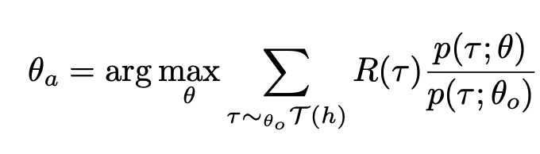
手法
pMCPA
文献3

Slide 59
Suphxの全貌
文献3
牌譜
エントロピー正規化
Global Reward Prediction
Oracle Guiding
Parametric Monte-Carlo Policy Adaptation
教師あり学習
強化学習
実際の対戦

Slide 60
教師あり学習 結果
文献3
モデル | 牌譜との一致率 （Suphx） | 牌譜との一致率 (文献2)
捨て牌選択 | 76.7% | 70.44%
ポン選択 | 91.9% | 88.32%
チー選択 | 95.0% | 90.62%
リーチ選択 | 85.7% | 75.85%

Slide 61
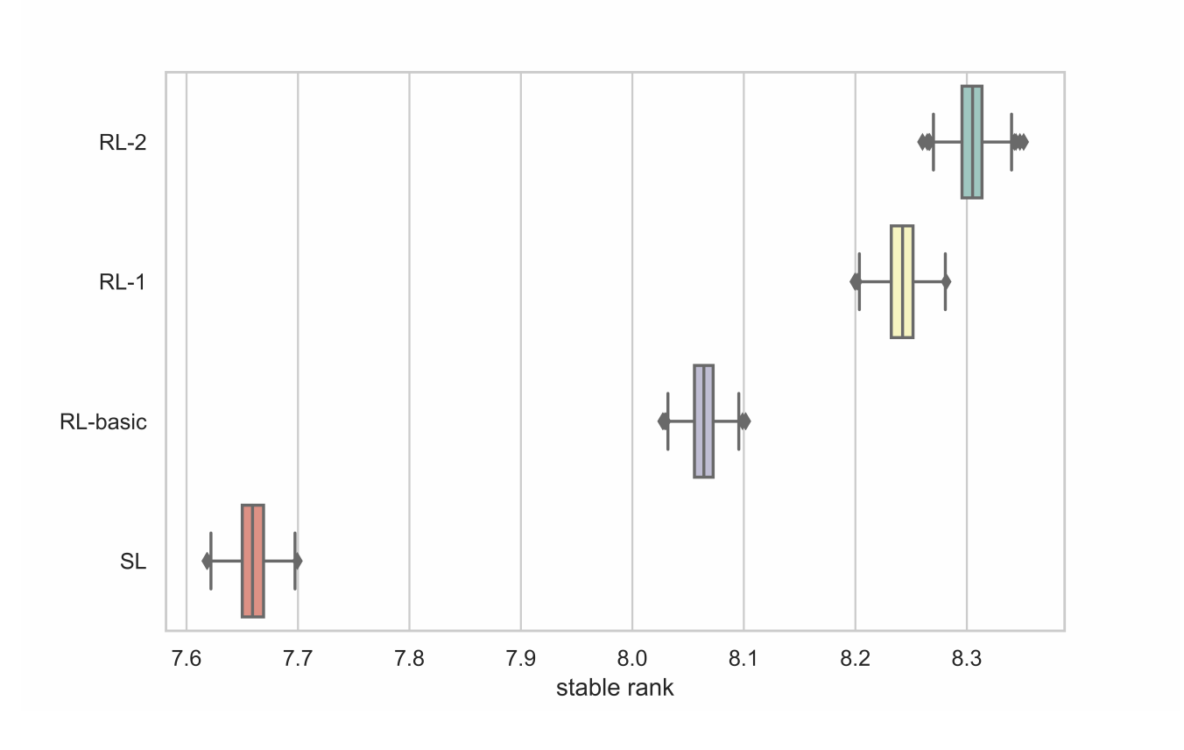
強化学習 結果
文献3
RL-1 +
Oracle Guide
RL-basic +
Global Reward Prediction
SL ＋ 強化学習
教師あり学習

Slide 62
Parametric Monte-Carlo Policy Adaptation 結果
文献3
Parametric Monte-Carlo Policy Adaptationを適用したRL-2と 非適用のRL-2を対戦させる
Parametric Monte-Carlo Policy Adaptationを適用した場合，勝率が66%になった
Notes:
二対二

Slide 63
オンライン評価
文献3
 | 試合数 | 最高段位 | 安定段位
爆打 | 30,516 | 9 | 6.59
NAGA | 9,649 | 8 | 6.64
トップヒューマン | 8,031 | 10 | 7.46
Suphx | 5,760 | 10 | 8.74

Slide 64
目次
発表者の目標
研究背景
文献の紹介
文献1
文献2
文献3
今後の研究の方針
Notes:
目次色変える 素材

Slide 65
研究方針
牌の危険度予測
相手の手の得点予測

